Slide 1
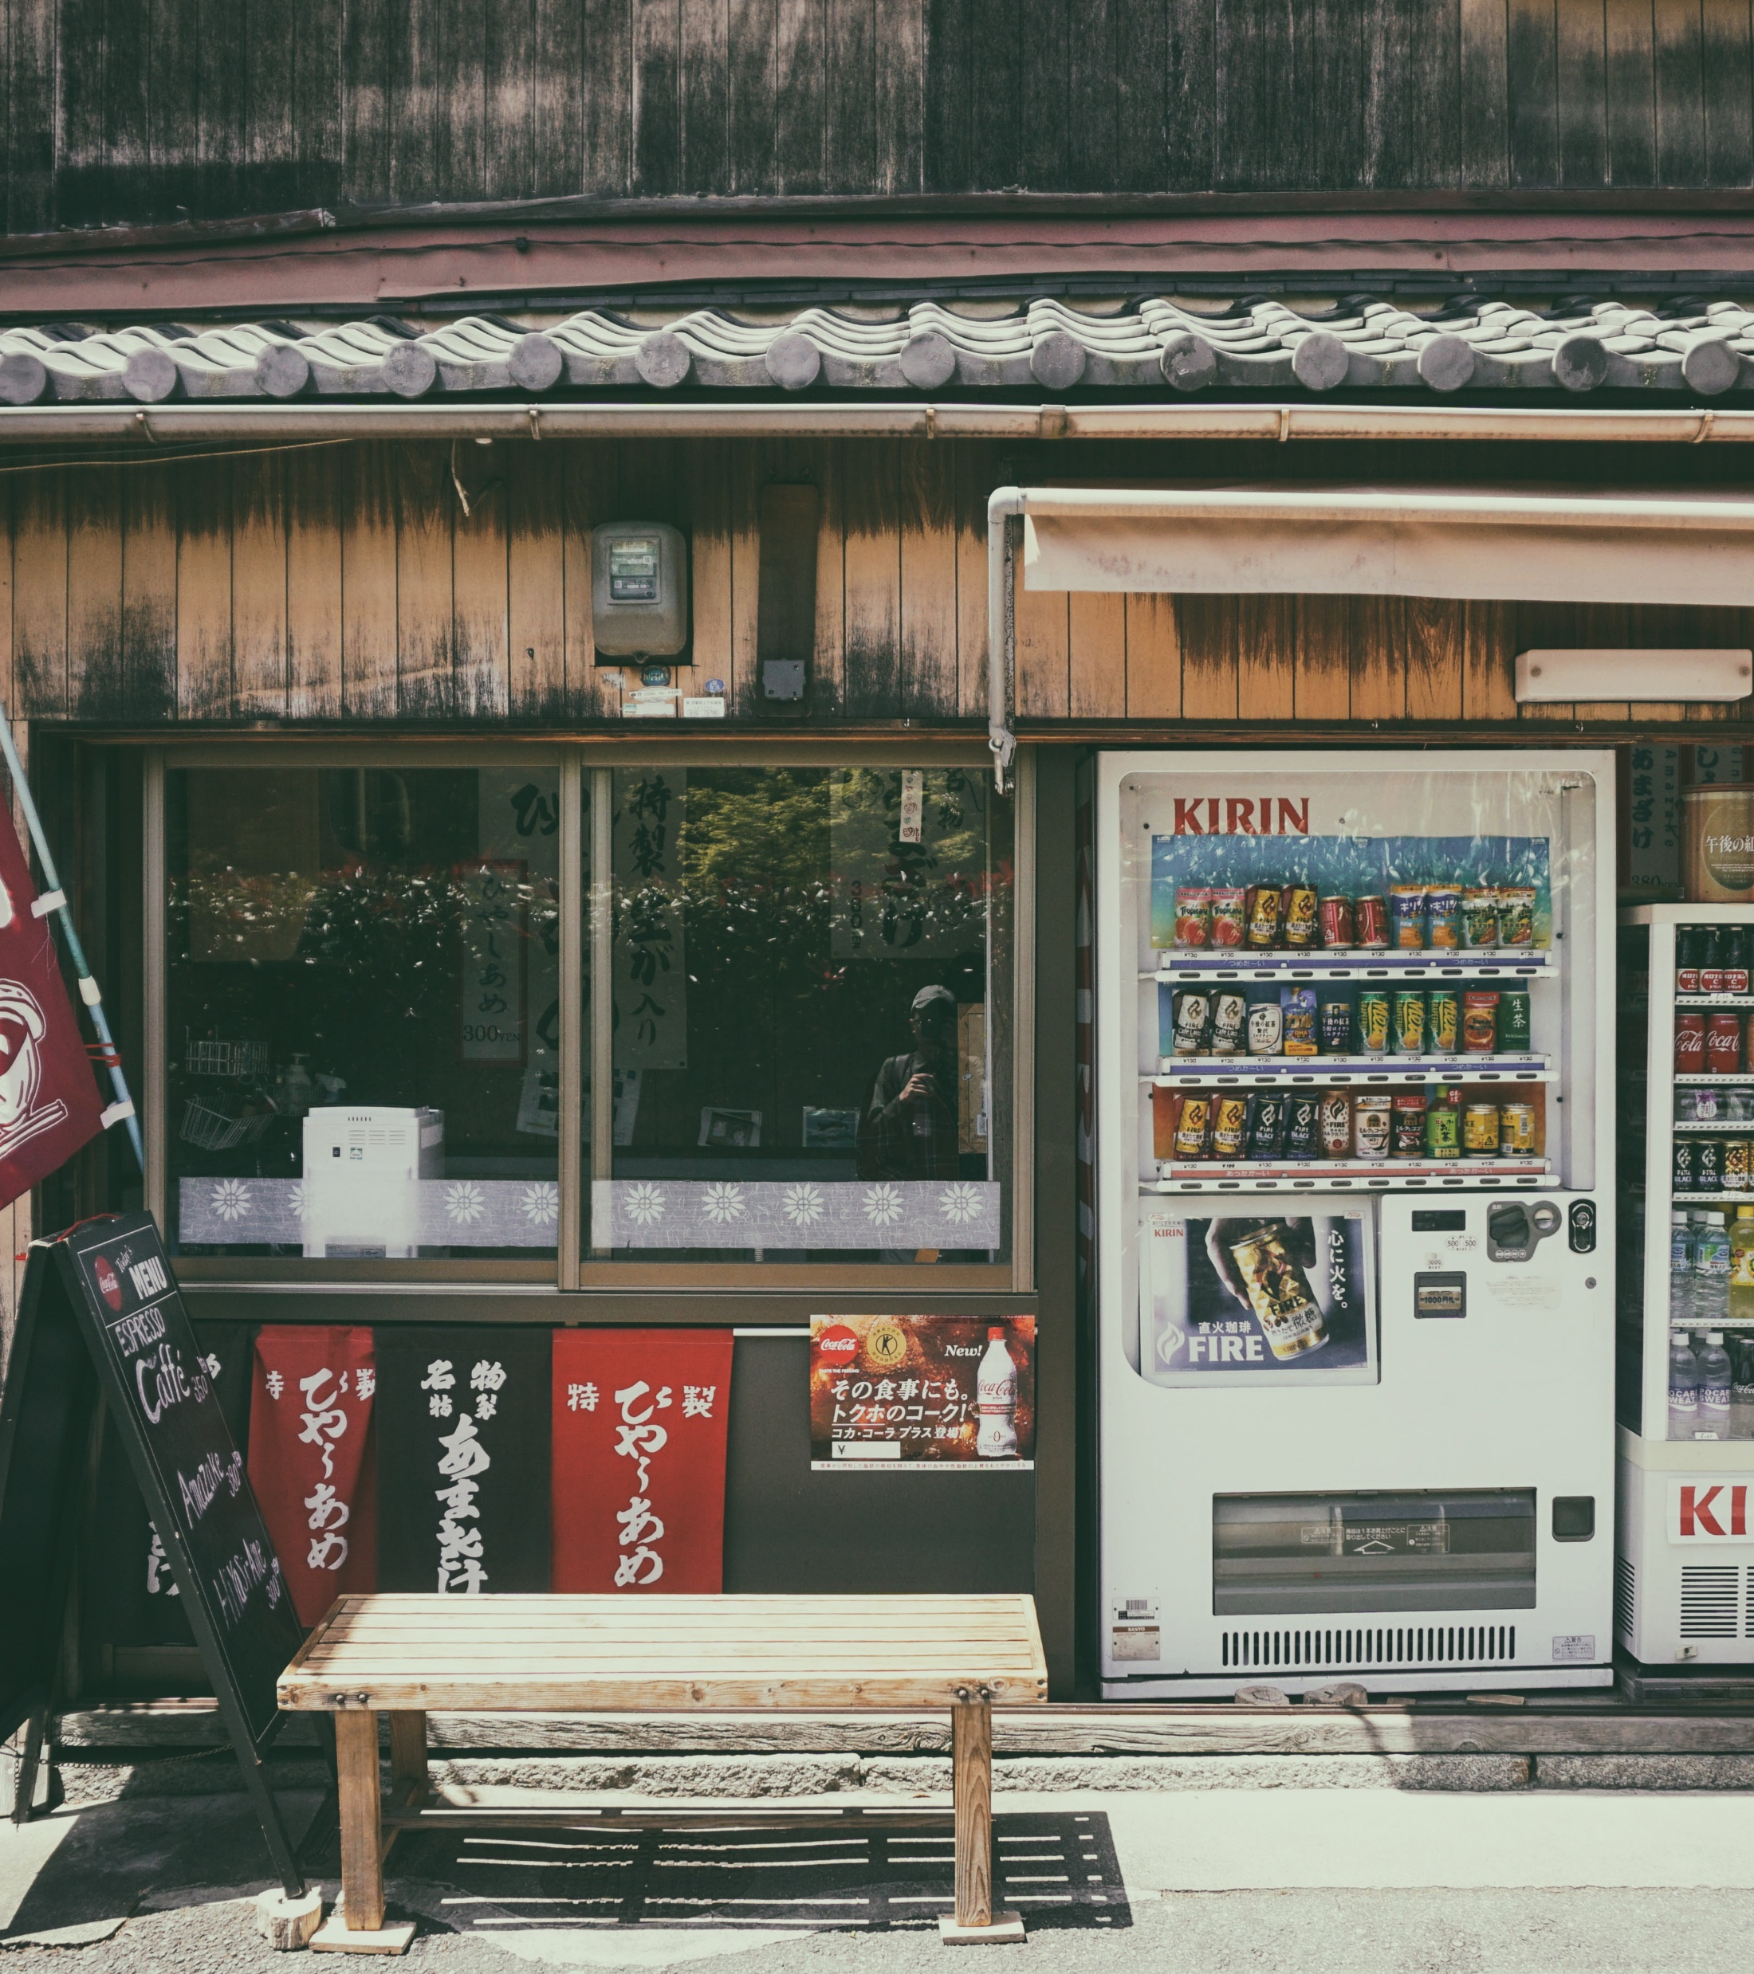
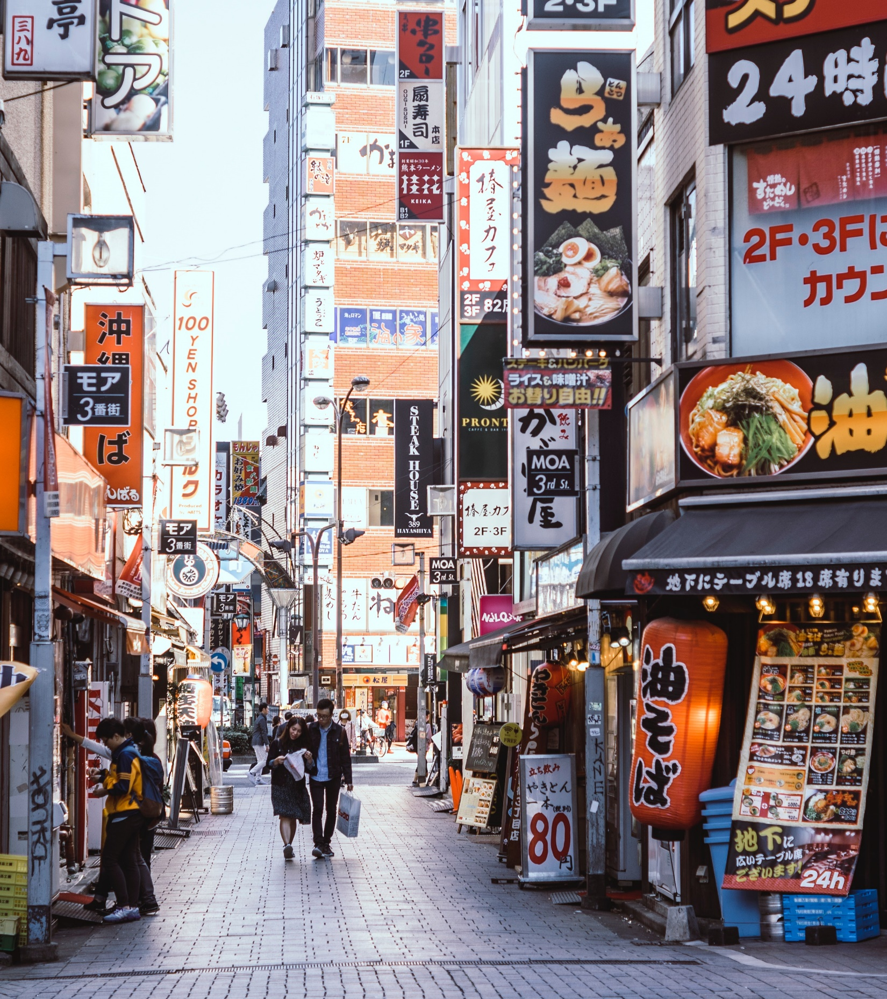
일본의 관광자원
일본어일본학과 21901XX6 김X혁

Slide 2
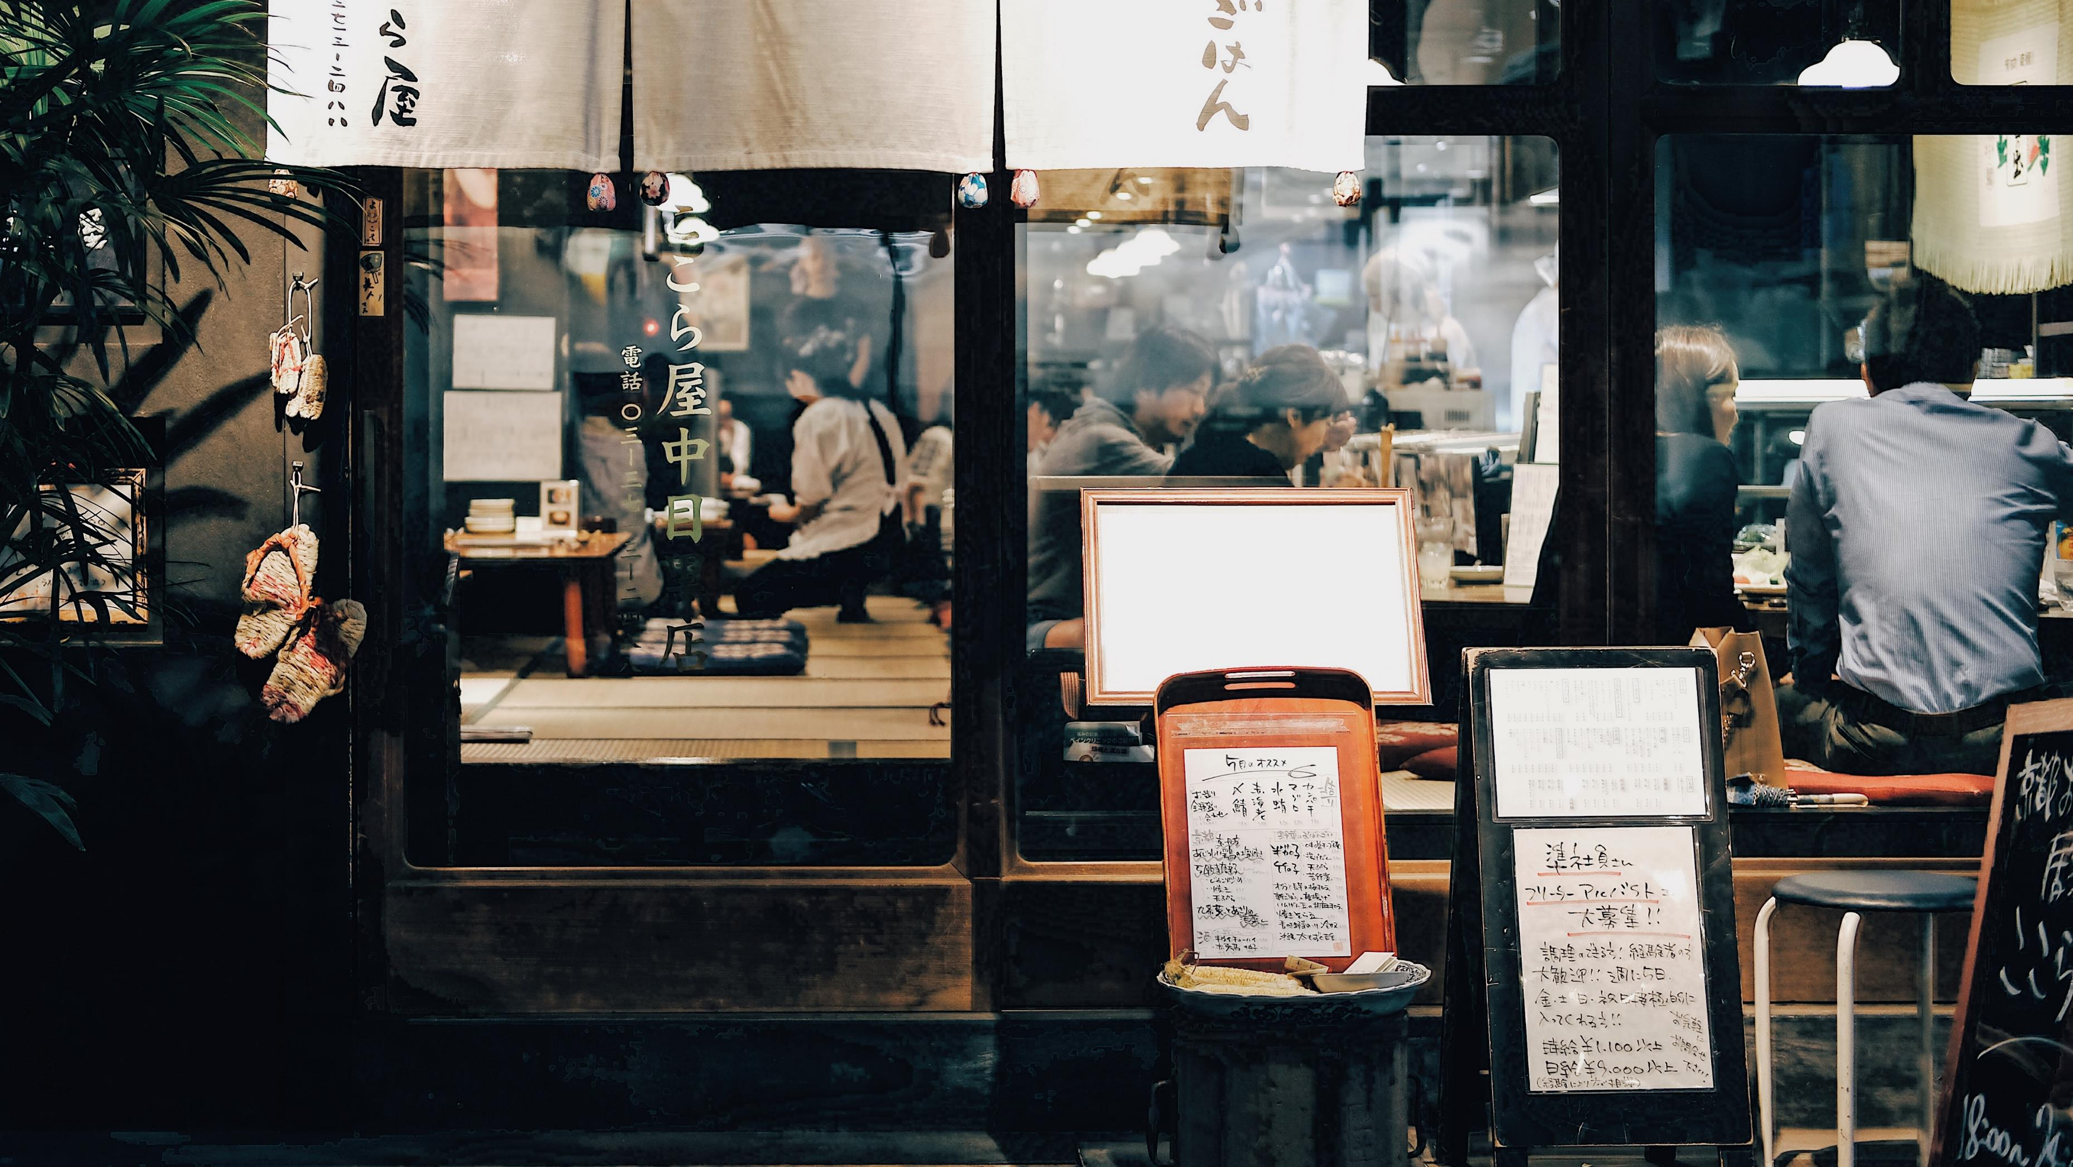

차례
관광자원
역사적 관광자원
자연적 관광자원
문화적 관광자원

Slide 3

一. 관광자원

Slide 4
관광자원
관광자원: 관광객을 모을 수 있는 자연, 유적, 문화 시설
넓은 의미: 인공물, 자연물에 상관없이 관광 수입을 벌
수 있는 경제성을 띄는 것
일본의 관광자원: 자연, 역사 유적지, 문화 시설
(애니메이션, 쇼핑)

Slide 5
二. 역사적 관광자원

Slide 6
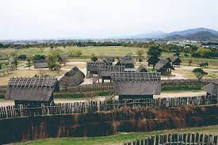
1. 요시노가리 역사 공원
기원전 3세기 ~ 서기 3세기 (야요이 시대)
⇒ 벼농사, 정주문화 시작 일본 문화의 원점
⇒ 도랑, 환호집락(주위에 도랑을 판 마을)
벼 농사, 물 이용, 권위 싸움
⇒ 참호, 목책 ⇒ 일본 성의 기원
일본성 = 내곽+ 외곽
내곽 = 남내곽(왕, 귀족의 주거지) + 북내곽(제사, 정사)

Slide 7
1. 요시노가리 역사 공원
국가 특별사적, 국가의 중요문화재 지정
⇒ 유병동검, 유리제관옥 출토
현재
⇒ 제사, 거주용 건물 복원
⇒ 당시 생활상 체험 야요이시대 생활관
⇒ 놀이동산 주민들의 휴식처

Slide 8
2. 금각사
정식 명칭: 로쿠온지 (2, 3층 금박)
무로마치 막부 장군 아시카가 요시미츠가 양도받은 산 속 별장 북산전이 시초
금각 중심 정원, 건축: 극락 정토

Slide 9
2. 금각사
키타야마 문화 발달
키타야마 문화: 14 ~ 16세기, 조정의 태정대신
이 중심이 된 문화
(불교 문화 + 무가 문화)
태정관: 사법, 입법을 관리하는 최고 국가기관

Slide 10
3. 나라 공원
고호쿠사 ~ 와카구사산 넓은 공원
1200 마리 사슴이 뛰어다니는 경치 ⇒ 관광객 多
다케미카즈치(신)의 방문 ⇒ 사슴을 신성한 것
나라현: 사슴 多
소가노 이루카를 죽이고 소가노 마코, 소가노 이루카의 이름 합쳐 바보(바카)란 뜻으로 사슴을 풀음

Slide 11
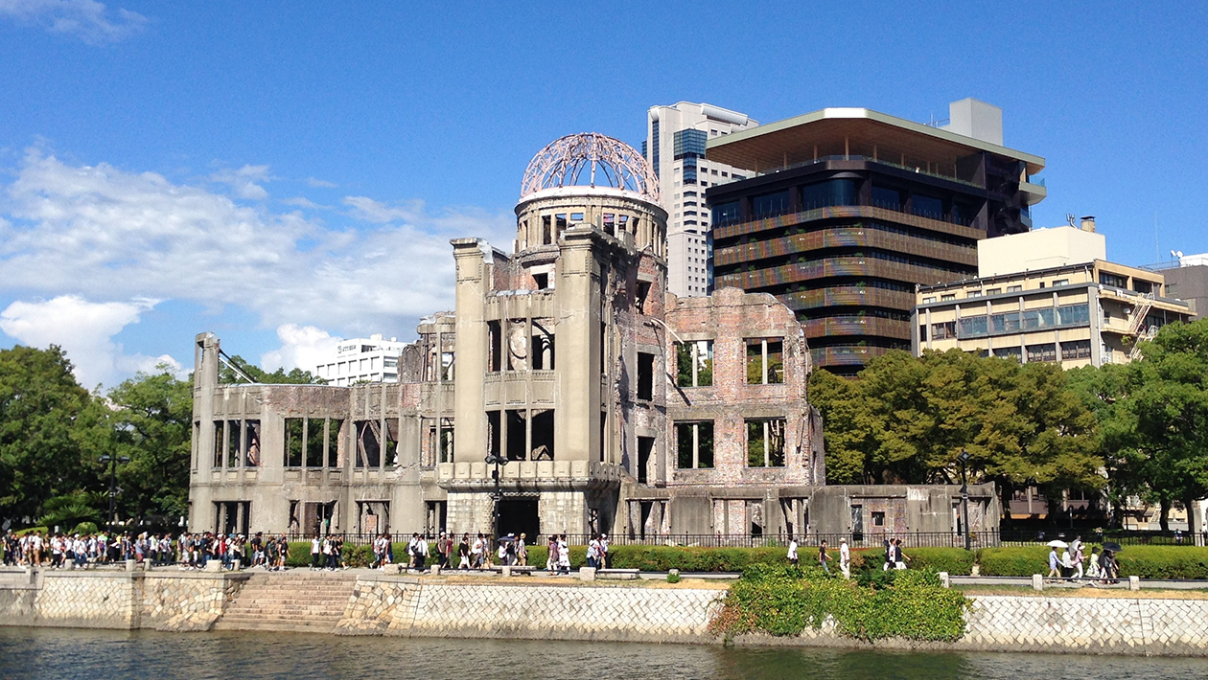
4. 히로시마 평화기념 공원
세계 평화를 기원하는 의미로 조성
평화기념 자료관: 피폭 당시의 자료
한국인 위령비: 당시 히로시마에 살던 한국인
을 기리기 위해 1970년에 만듦
히로시마평화기념관: 유네스코 세계 문화 유산

Slide 12
三. 자연적 관광자원

Slide 13
1. 카와즈 벚꽃 축제
매년 2월 초 ~ 3월 초, 시즈오카
일찍 피는 카와 벚꽃 + 시즈오카현
동남부의 온난한 기후
150만 ~ 200만 명의 전국적 행사

Slide 14
2. 후쿠오카 벚꽃 축제
매년 3월 말 ~ 4월 초, 후쿠오카 성
19 종 1000 그루 벚꽃나무
카미노 다리 | 수면에 비친 벚꽃 풍경 2021년 3월 26일 ~ 4월 4일 동안 라이브 카메라 업로드 (코로나)
사쿠라엔, 천수대 | 사쿠라엔: 벚꽃에 둘러싸여 구경 천수대: 후쿠오카 거리와 벚꽃이 이루 는 경관
늘어진 벚꽃 에리어 | 성의 석벽과 즐길 수 있는 150m의 길

Slide 15
3. 히로사키 벚꽃 축제
매년 4월 말 ~ 5월 초, 200만명 이상의 관광객
벚꽃명소 100선, 사람이 엮어내는 일본 경치백선
1715년, 츠가루번의 가신이 가스미자쿠라 25그루를 교토에서 가져와 심어 시작
⇒ 시민의 기부 다이쇼 시대 성주변이 벚꽃으로 가득 참
니시보리 벚꽃 터널 산책
보트를 타고 수면에 비치는 꽃구경

Slide 16
4. 쿠사츠 온천
시라네산 1200m 위치
커다란 목욕탕과 신록, 홍차, 설경 등 사계절마다 다른 자연을 구경
서쪽 강변 500㎡의 노천탕

Slide 17
5. 벳푸 온천
원천수, 용출량 1위
벳푸 팔탕: 벳푸에 있는 온천의 성질, 분위기에 따라 8개 지역으로 나눈 것
매년 벳푸 팔탕 온천 축제 개최

Slide 18
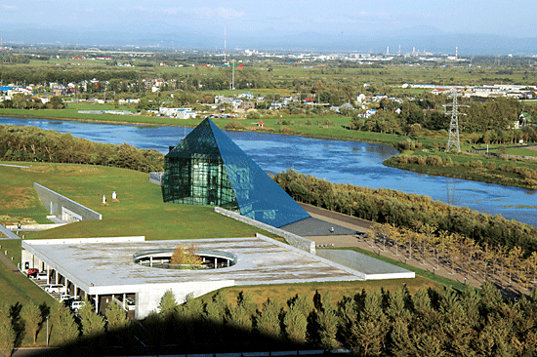
6. 모에레누마 공원
삿포로시의 환상 그린벨트 구상의 거점 공원으로 계획됨
세계적 유명한 조각가 이사무 노구치 설계 하나의 조각품
⇒ 기하학적 형태를 활용한 여러 시설이 잘 배치돼 자연과 예
술이 조화롭게 어우러진 경관
봄: 벚꽃 여름: 물놀이장
가을: 단풍 겨울: 크로스컨트리 스키, 썰매
쓰레기처리장 공원화, 유리 피라미드의 눈 활용 냉방 시스템
⇒ 자연환경 보전

Slide 19
7. 니가타시 수족관
애칭: 마린피아니혼카이
동해에 서식하는 어류를 모은 니혼카이대수조
⇒ 인공파도 바다 재현 마린터널
돌고래쇼
마린 사파리: 바다 포유류 사육
펭귄 해설: 훔볼트 펭귄의 상태, 서식지, 구조 설명
대형 수조 해설: 대형 전시 생물, 수조 관리법 설명

Slide 20
四. 자연적 관광자원

Slide 21
2. 도쿄 타워
1958년 세워진 철탑(333m)
지상 150m 전망대, 250m 특별 전망대
도쿄 시내, 후지산, 요코하마 등 구경 가능
수족관, 근대화학관, 쇼핑 등 여러 시설

Slide 22
3. 아키하바라, 덴덴타운
아키하바라: 도쿄 덴덴타운: 오사카
가전 제품, 전자 상가 ⇒ 애니메이션 매장
만화 카페 등 관련 시설 인기

Slide 23
4. 이색 박물관
닌자 박물관
⇒ 닌자의 고향, 이가시
⇒ 가이드와 조를 이뤄 닌자 활동, 은신기법 설명
컵누들 박물관
⇒ 라면, 컵라면 개발 과정을 볼 수 있음
⇒ 라면의 아버지 안도 모모 후쿠로의 작업실 재현
⇒ 마이 컵누들 팩토리: 자신만의 컵누들 만들고 시식
⇒ 치킨 라면 팩토리: 치킨 라면의 반죽부터 만들어 가져갈 수
있음

Slide 24

마츠리
공적이면서 경사스러운 종교적 의식, 축제
마츠루(奉る, 제사 지내다)에서 파생
3대 마츠리: 기온 마츠리, 간다 마츠리, 텐진 마츠리
8:00 ~ 13:55

Slide 25
5. 기온 마츠리
9세기 경, 일본에 창궐한 역병을 진정시키기 위해 제사를 지낸 것에서 유래
깃푸이리: 마츠리 첫 날에 축제 관계자들이 모여 마츠리
무사하게 끝나도록 기원
구지도리: 야마보코 순행의 가마 순서를 제비뽑기로 정하는
의식
히키조메: 행렬을 위한 설치가 끝날 무렵 일반 시민들이 가마
를 타보거나 끌어볼 수 있는 행사

Slide 26
6. 간다 마츠리
매년 5월 15일 개최
도쿠가와 이에야스가 세키가하라 전투 승리한 것을 기념해 개최한 축제에서 유래
묘진 신사에서 3개의 신을 의미하는 3개의 가마를 지고 출발
⇒ 마츠코시 본점에서 자치회, 상인회, 기업 등 여러 단체와
무사 합류 일반인 축제 참여
다이고 페스티벌: 미야모토 공원에 특설무대를 설치해 어린
무녀가 춤을 춤

Slide 27
7. 텐진 마츠리
매년 7월 24, 25일 개최되는 여름 민속 축제
역모죄로 억울하게 죽은 스가와라 미치자네의 원한을 풀기 위해 텐만구 신사를 짓고 제단을 쌓은 것에서 유래
후나토교: 신령을 모신 가마를 배에 태워 오가와 강을
거슬러 올라가는 행사
대제: 스가와라 미치자네의 탄생을 축하하는 제사

Slide 28
7. 텐진 마츠리
4가지 배로 이루어져 마츠리가 진행 됨
⇒ 스와가라 미치자네를 안치시키는 배
⇒ 음악을 연주해 신을 참배하는 배
⇒ 신을 모시는 인형을 장식한 배
⇒ 협찬 단체나 시민이 탄 배
강가에서 화려한 불꽃놀이 후 텐진 마츠리 마무리

Slide 29
8. 유키 마츠리
훗카이도 삿포로에서 열리는 눈축제
200만명 이상의 관광객
오도리 공원을 중심으로 도시 전체가 눈과 얼음으로 전시
눈 조각상 경진대회

Slide 30
9. 요사코이 마츠리
8월 중순
1954년 현지 주민들이 요사코이 나루코 춤을 개발한 뒤부터 시작
요사코이 나루코 춤: 요사코이 부시라는 오래된 민요 맞추어
딱딱 소리를 내는 나루코라는 악기를
손에 들고 빠른 템포의 음악에 맞춰
열정적으로 추는 춤

Slide 31
10. 기사와다 단지리 마츠리
9월 중순
단지리: 나무로 만든 모형(3000kg 이상)
사람들이 엄청난 속도로 단지리를 끌고 단지리에 탄 지휘자는 춤을 춤
가장 스릴있는 마츠리

Slide 32
감사합니다.

